Slide 1













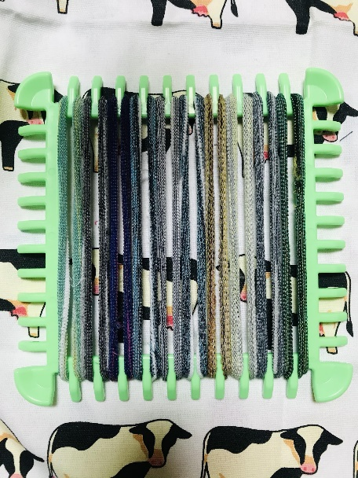
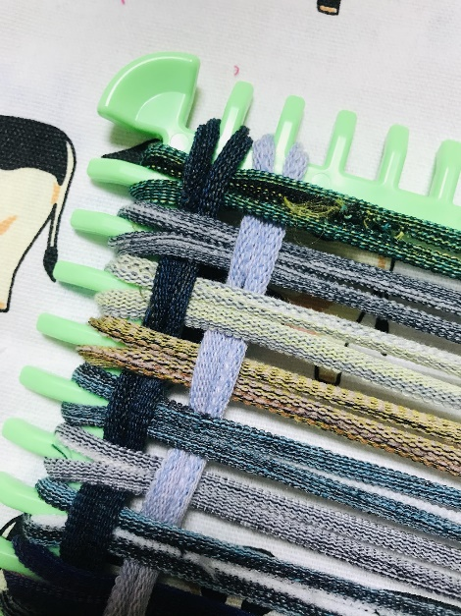
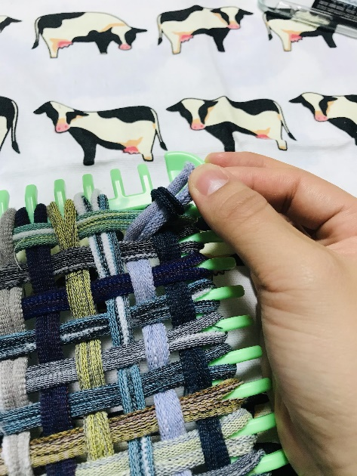


양말목을 이용한 업사이클링 신천하기
생태전환교육
미술, 실과
초등학교 5-6학년
업무 담당 장학사가 유튜브 업로드 후 입력 예정
양말목 20개, 직조틀
• (제작) 세로로 양말목 10개 걸기
• (제작) 가로로 양말목 10개 바구니 엮기
• (제작) 양말목 코빼기로 직조틀에서 컵받침 뺴내기
▸ 양말목에서 먼지가 발생할 수 있으므로 환기가 잘 되는 곳에서 제작한다.
▸ 양말목을 고를 때 원하는 느낌의 색 조합으로 선택한다.
▸ 양말목을 직조틀 네 변 중 마지막 변에서 빼낼 때는 컵받침 아래쪽을 다른 손으로 잡으며 빼낸다
▸ 양말목을 이용한 다양한 업사이클링 방법을 탐색해본다.

Slide 2




1. 양말목을 만져보고 특징을 찾아봅시다.
모양, 색깔
감촉
2. 양말목을 이용한 다양한 업사이클링 방법을 찾아봅시다.

